Slide 1

Giáo dục âm nhạc
Dạy hát: “Nhà của tôi” - Thu Hiền
Trò chơi: Tai ai tinh

Slide 2

Bài hát: “Nhà của tôi”
(Thu Hiền)

Slide 3
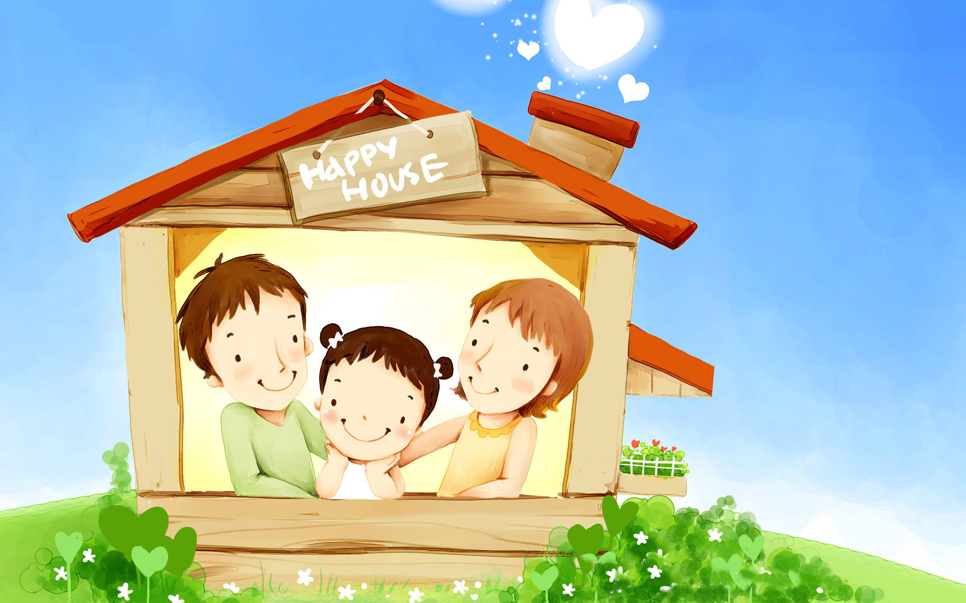
Nhà của tôi - Thu Hiền
Đố bạn biết đó là nhà của ai?
Tôi trả lời “đó là nhà của tôi”
Ngôi nhà đó rất gần gũi yêu thương
Ngôi nhà đó chính là nhà của tôi

